Slide 1

astpageLastpage Project Project
통합 구현
빅데이터UI양성과정
손보금
박준형
심예진

Slide 2
INDEX 및 CONTENTS
Build.gradle 의존 주입------------------------------------------------------------------------------------ 2p 박준형
DataSourceConfig, TxConfig 구현----------------------------------------------------------------------- 3p – 4p 박준형
MemoController 구현------------------------------------------------------------------------------------- 5p – 6p 손보금
MemoService MemoServiceImpl 구현------------------------------------------------------------------- 7p – 8p 심예진
DB Memo테이블, MemoDto 구현------------------------------------------------------------------------ 9p – 10p 손보금
MemoRespository 구현----------------------------------------------------------------------------------- 11p 심예진
GlobalException 구현------------------------------------------------------------------------------------- 12p 박준형
Index.jsp 상세----------------------------------------------------------------------------------------------13p 심예진
코드 동작 확인 ( Console, DB 저장 확인, Web의 View 확인)--------------------------------------------14p – 15p 손보금
1

Slide 3
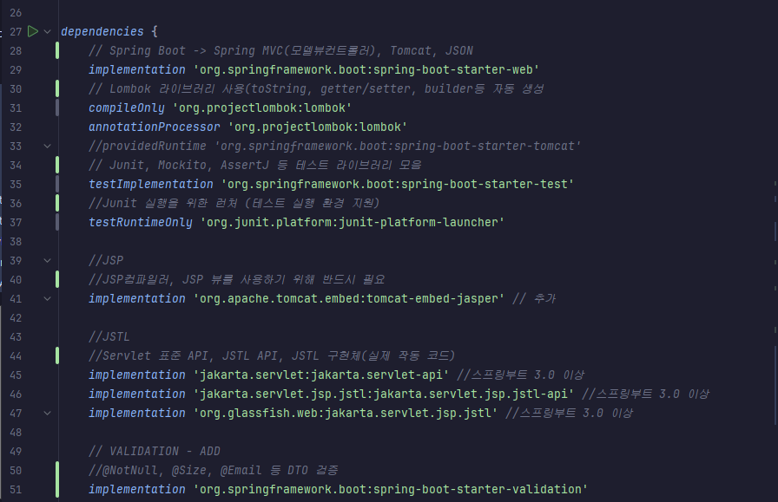
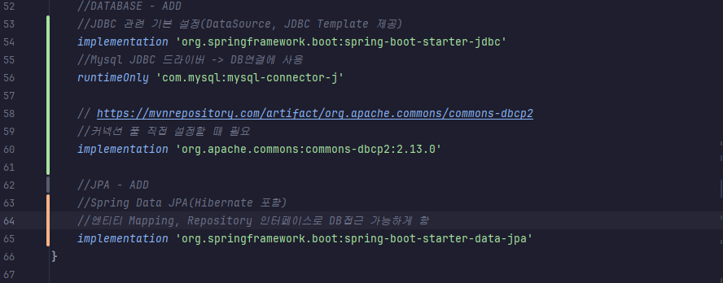
1. build.gradle 의존 주입
2

Slide 4
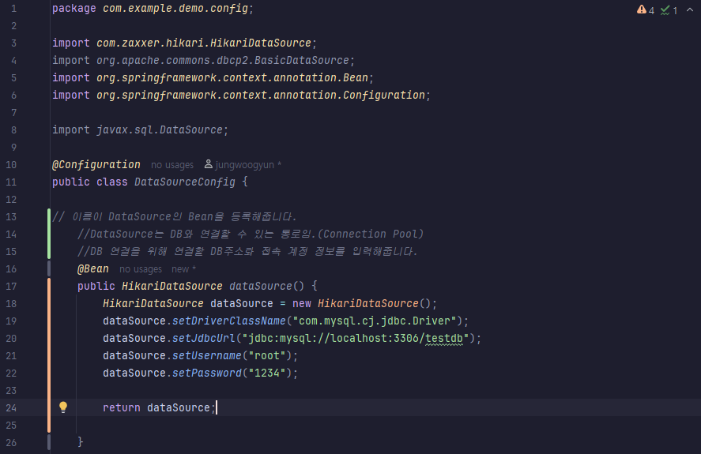
2. DataSourceConfig, TxConfig 구현
3

Slide 5
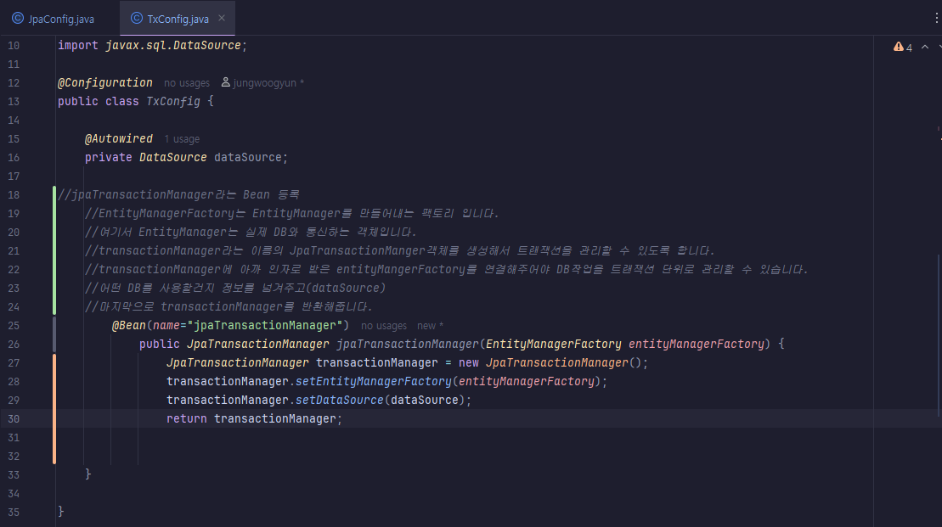
2. DataSourceConfig, TxConfig 구현
4

Slide 6
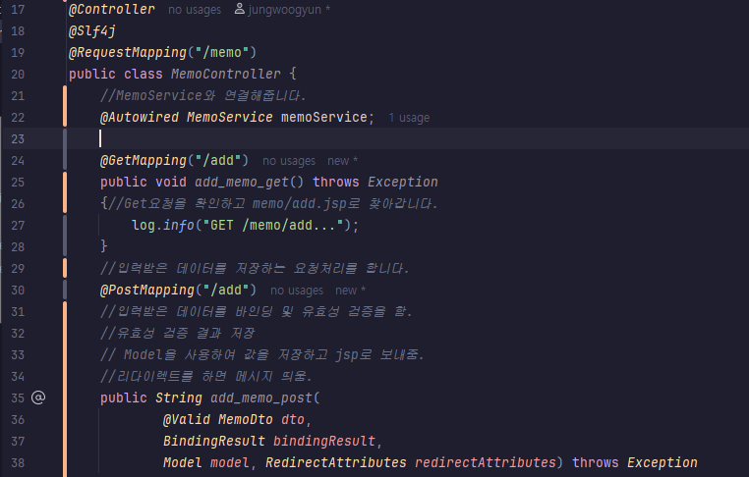
3. MemoController 구현
5

Slide 7
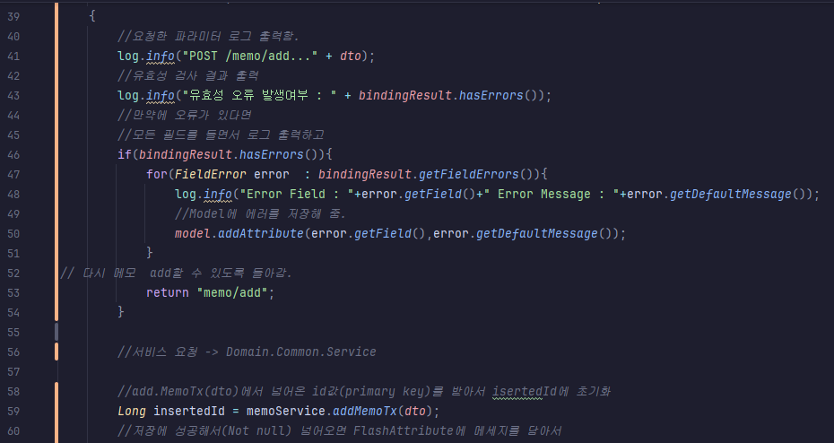
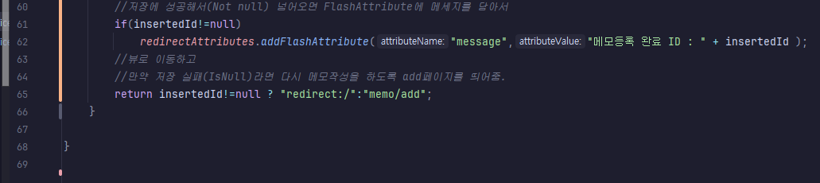
3. MemoController 구현
6

Slide 8
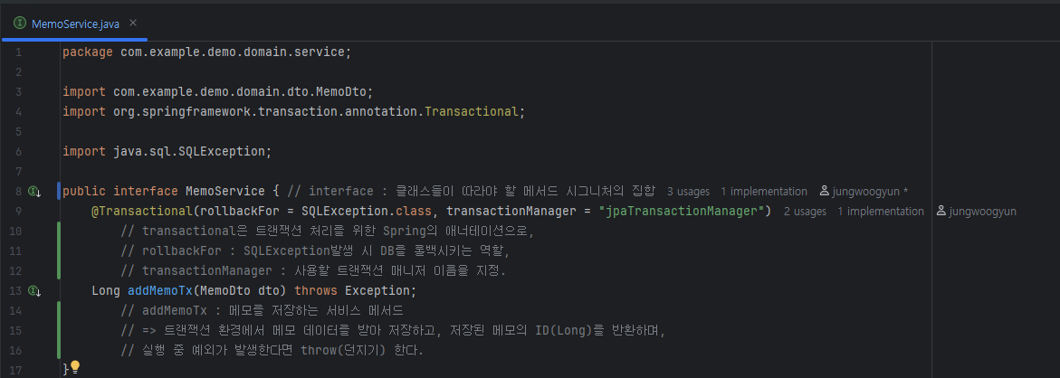
4. MemoService MemoServiceImpl 구현
7

Slide 9
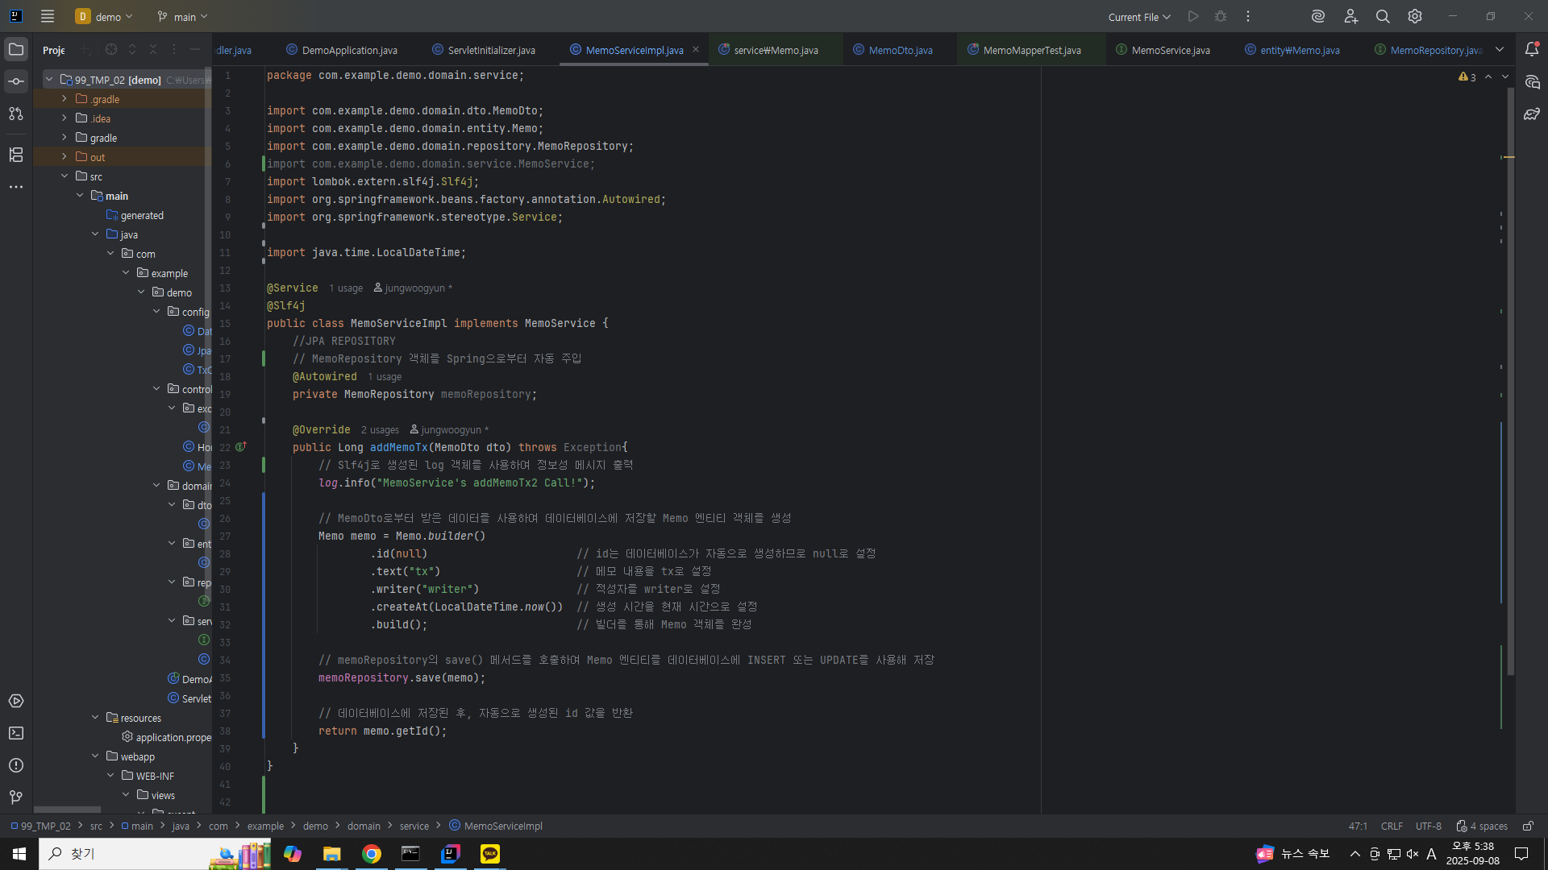
4. MemoService MemoServiceImpl 구현
8

Slide 10
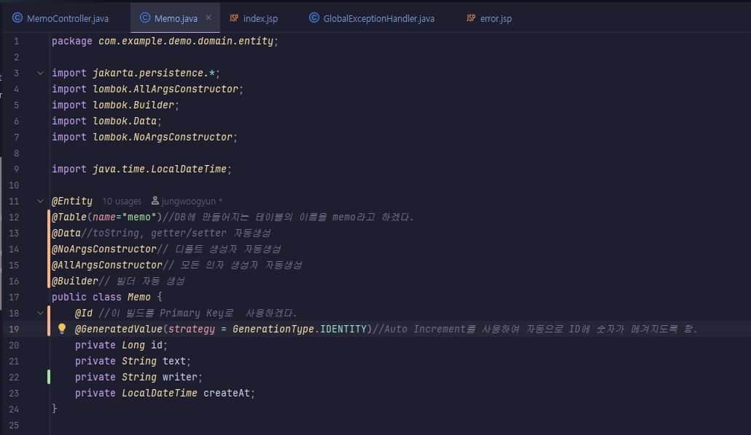
5. DB Memo테이블, MemoDto 구현
9

Slide 11
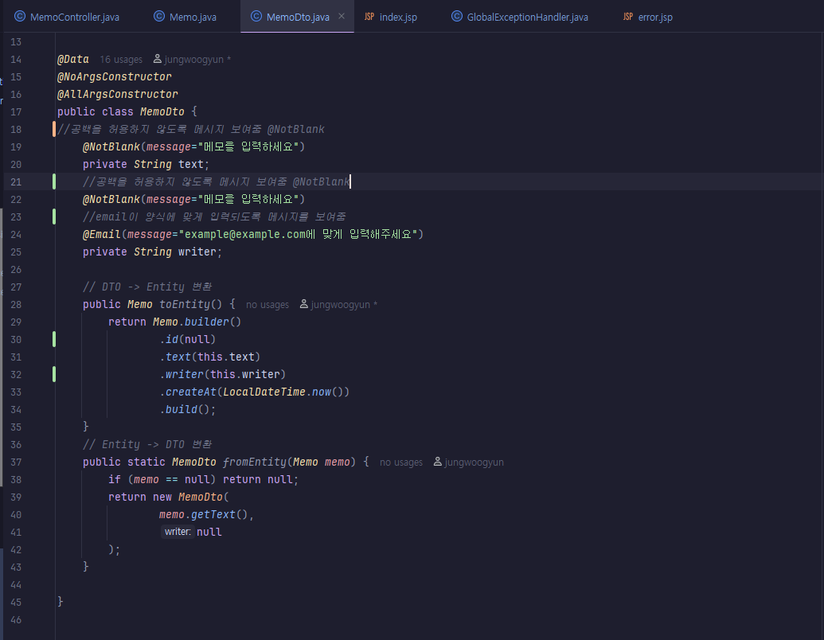
5. DB Memo테이블, MemoDto 구현
10

Slide 12
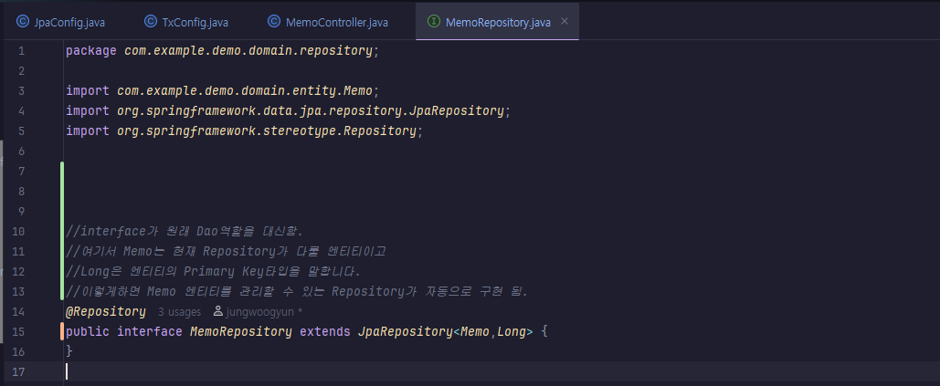
6. MemoRespository 구현
11

Slide 13
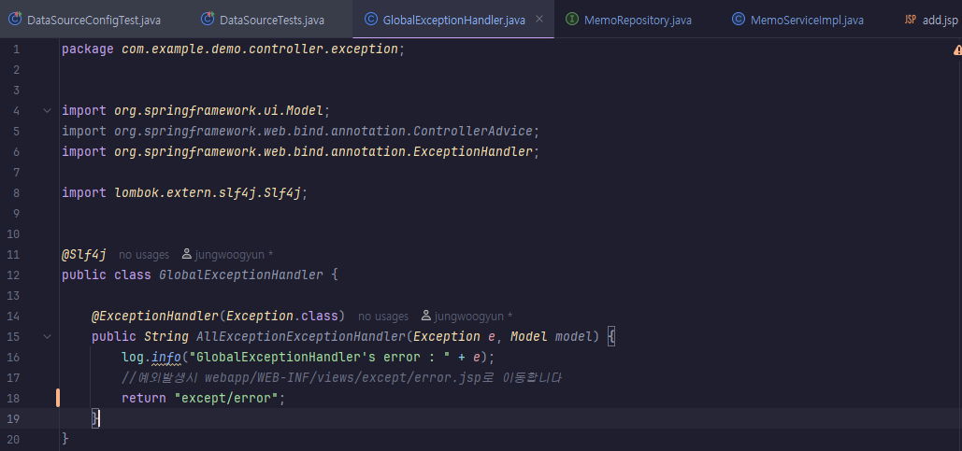
7. GlobalException 구현
12

Slide 14
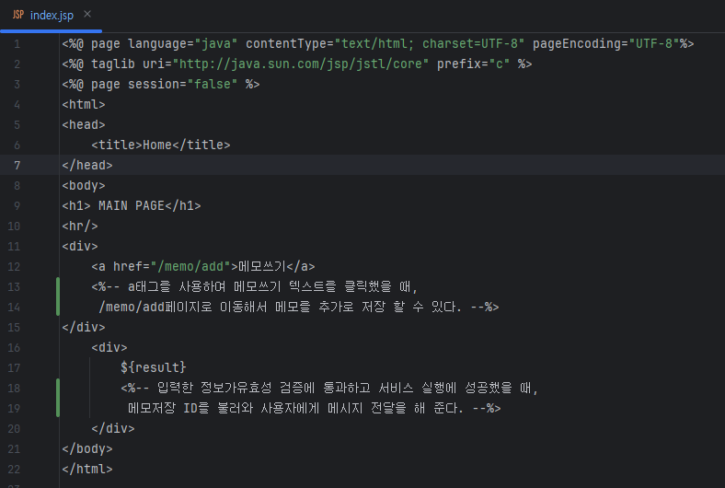
8. Index.jsp 상세
13

Slide 15
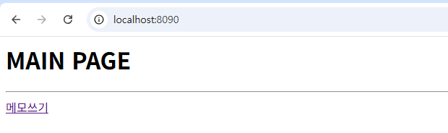
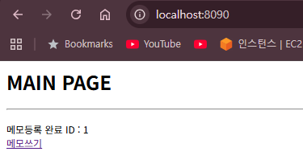
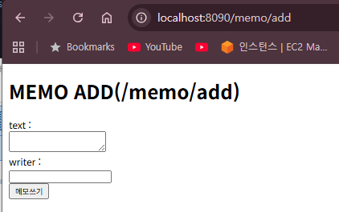
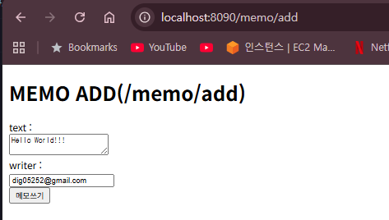
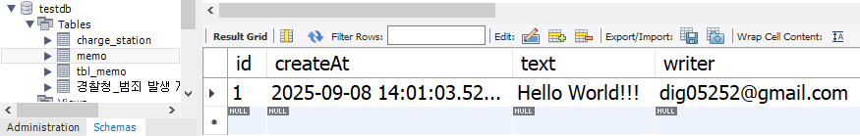
9. 코드 동작 확인 (Console, DB 저장 확인, Web의 View 확인)
Text와 writer를 적절히 입력
메모등록이 완료된 view페이지를 띄움.
DB에서 입력된 내용이 저장되었는지 확인!!!
14

Slide 16
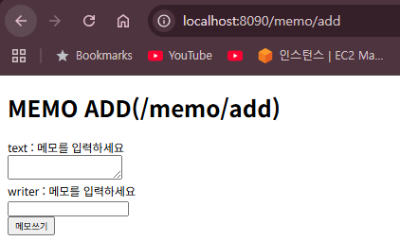
9. 코드 동작 확인 (Console, DB 저장 확인, Web의 View 확인)
아무것도 작성하지 않은 채 메모를 씀.
Web view에서 “메모를 입력하세요＂라는 오류메시지 띄움.
유효성 검사에 걸림(true값)
Console창에서 확인!!!
15

Slide 17
astpageLastpage Project Project
감사합니다
빅데이터UI양성과정
손보금
박준형
심예진

